Slide 1
Visualidades transfeministas de personas menstruantes ¿emergentes o en emergencia?
ornela barone zallocco
CONICET UNMdP, Argentina

Slide 2
Visualidades transfeministas de
pessoas menstruadas
emergente ou em emergência?
Tenho interesse em explorar visualidades emergentes ou em emergência que se tornam visíveis ou invisíveis, e quais corpos e identidades de gênero são usados ​​para se referir ao ciclo menstrual. Por isso, venho escrevendo alguns artigos acadêmicos nos quais busco refletir sobre sua composição visual e semiótica, buscando mapear e celebrar outras visualidades emergentes que resultam em discursos visuais transfeministas, comprometidos com uma epistemologia interseccional para gestar e multiplicar existências e experiências menstruais.

Slide 3
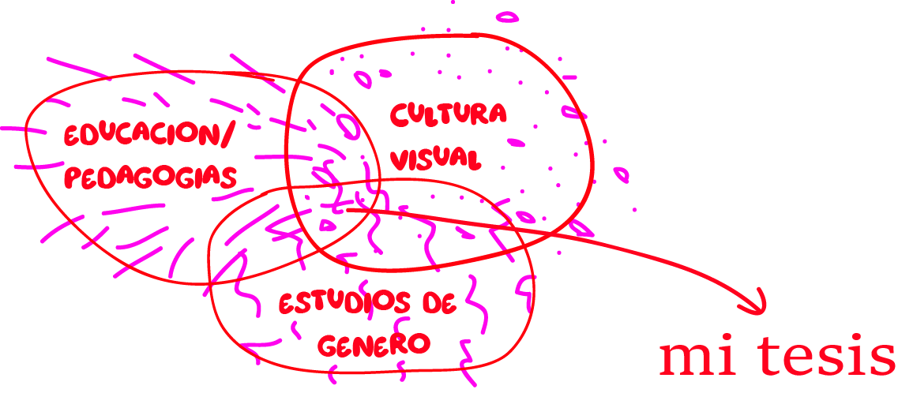
Visualizações e experiências sensíveis do ciclo menstrual em escolas do ensino medio

Slide 4
A epistemologia desta pesquisa é transfectada a partir das diversas disciplinas que me compõem como profissional, criando uma bricolagem epistemológica que denominei trans/in/fim-disciplinar, recuperando as contribuições da cultura visual e dos estudos da performance. De fato, esses campos surgiram e se desenvolveram na intersecção de outros campos disciplinares, dos quais se alimentam constantemente.
Também é uma pesquisa distanciar-se da concepção neutra, empírica, higiênica e eurocêntrica da ciência.

Slide 5
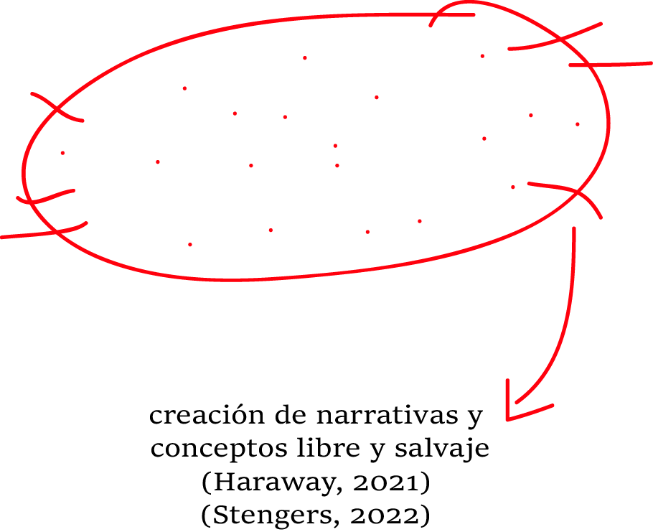
#Metodolo(R)gí@
Metodologia (auto)biográfica (Passeggi, 2015, Contreras, 2016, Porta, et. al., 2018),
Narrativa (Suárez, 2021, Barone Zallocco, 2022)
Pós-qualitativo (St.Pierre, 2014 em Hernandez Hernandez)
-> resgatar seu caráter transdisciplinar, tornado in/finalmente disciplinar, como potencial epistemológico que, longe de reforçar vieses disciplinares e suas metodologias, visa erodir campos, tecidos, conceitos e práticas (Haraway, 2022) como uma forma de bricolagem (Kincheloe e Mc. Laren, 2012) para expor o ponto de vida (Coccia, 2017) a partir do qual conceituo afetivamente minha pesquisa, tendo em vista visibilizar minha relação com a rede de realidade de tais indagações (Kincheloe e Mc. Laren, 2012).
Nada existe quando chego,
nem acaba quando vou embora.

Slide 6
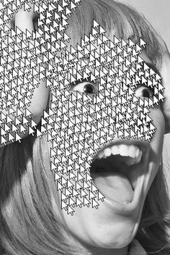
perfor(m)ar
las visualidades
hegemónicas
moderno-coloniales
heteropatriarcales
biologicistas
biomédicas

Slide 7
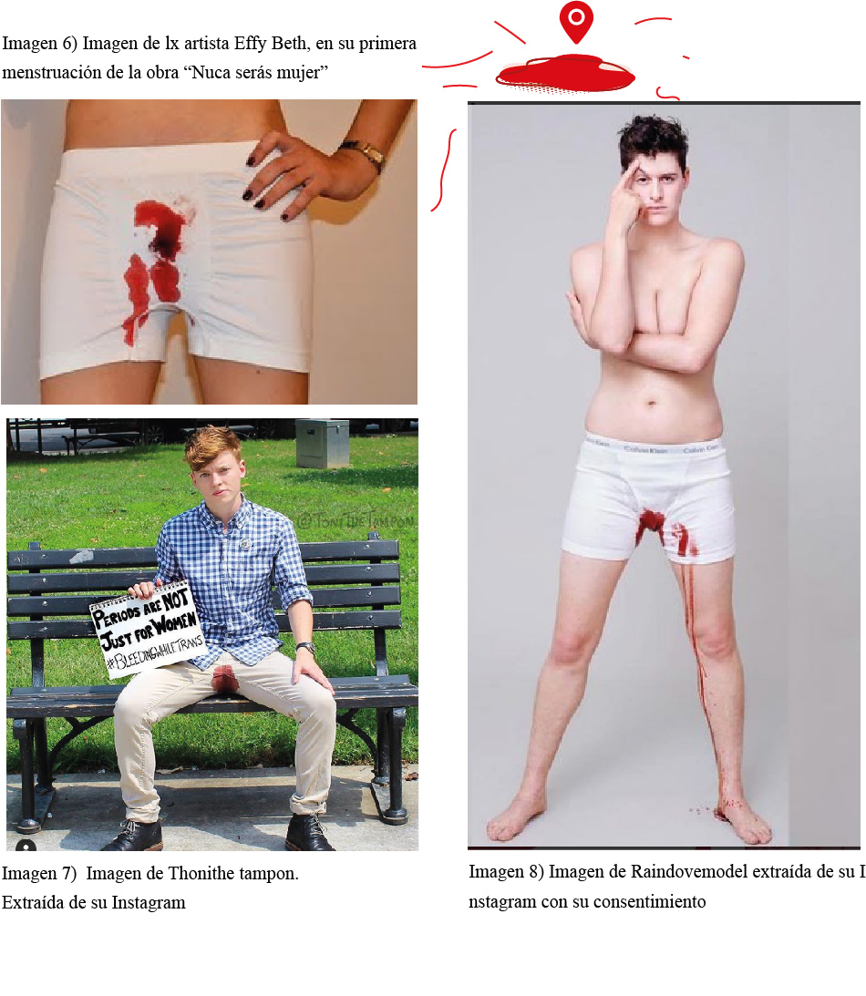
Transmasculinidades menstruantes
Effy Beth
Thonithetampon
Raindovmodel

Slide 8
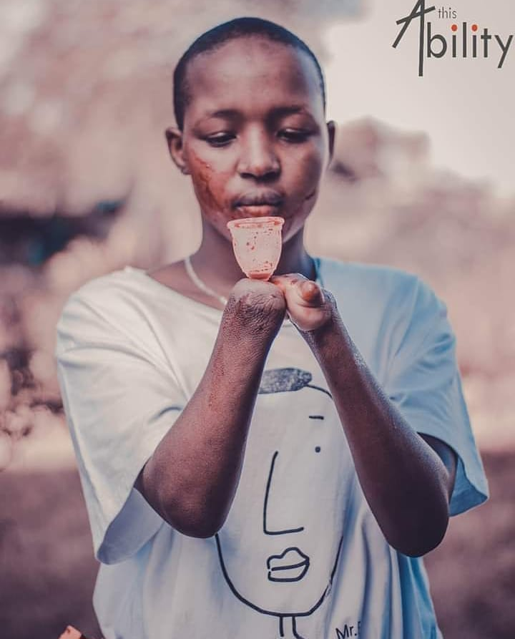
Personas menstruantes
con discapacidad
This Ability
Desconozco el nombre de la persona de la imagen

Slide 9
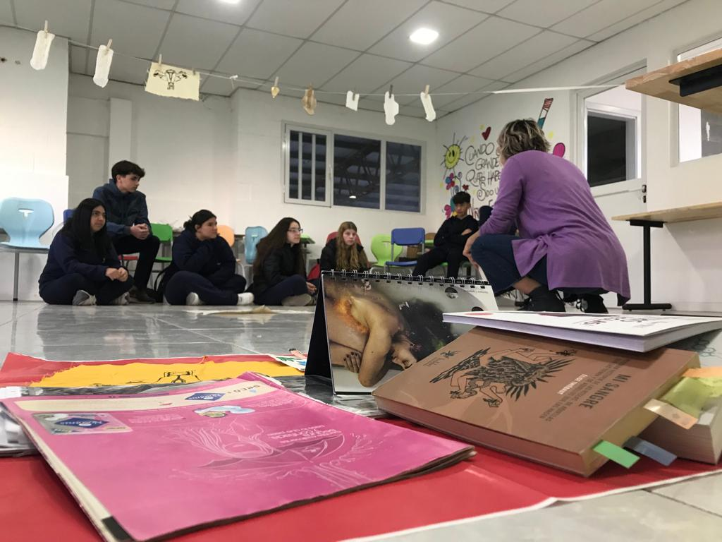
Entonces,
cómo operan estas visualidades en las aulas?

Slide 10
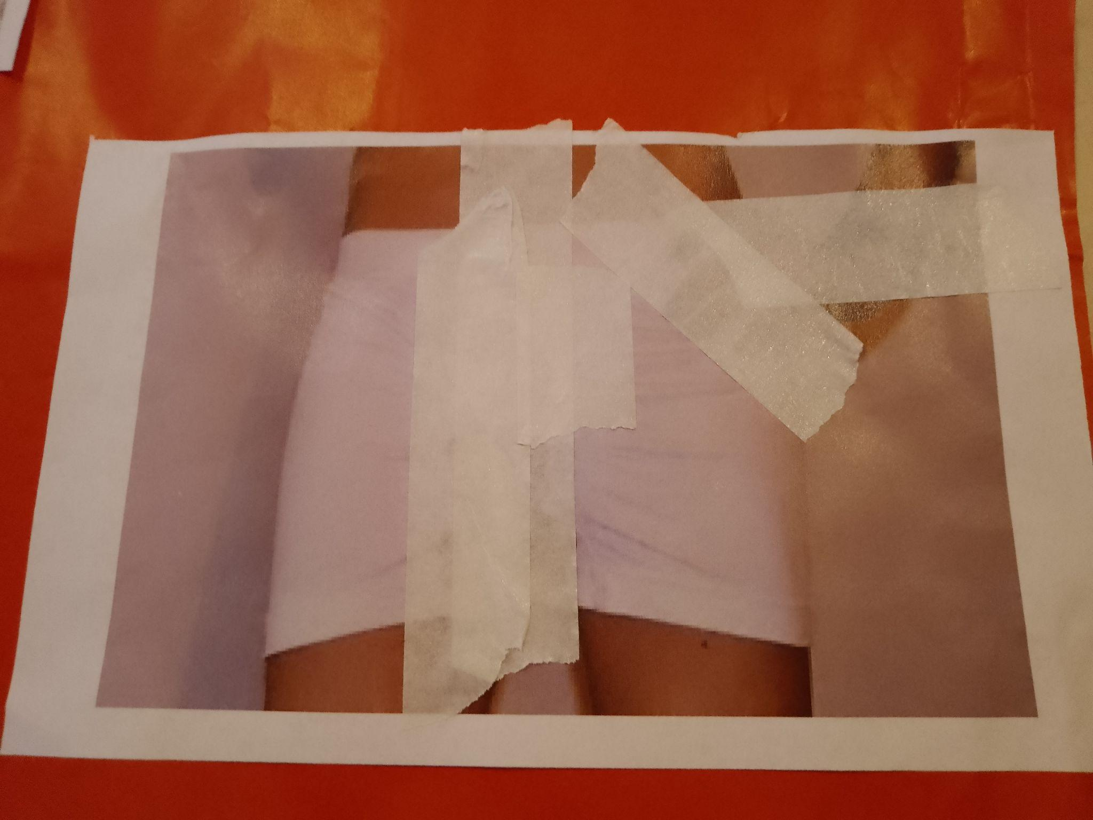

Slide 11
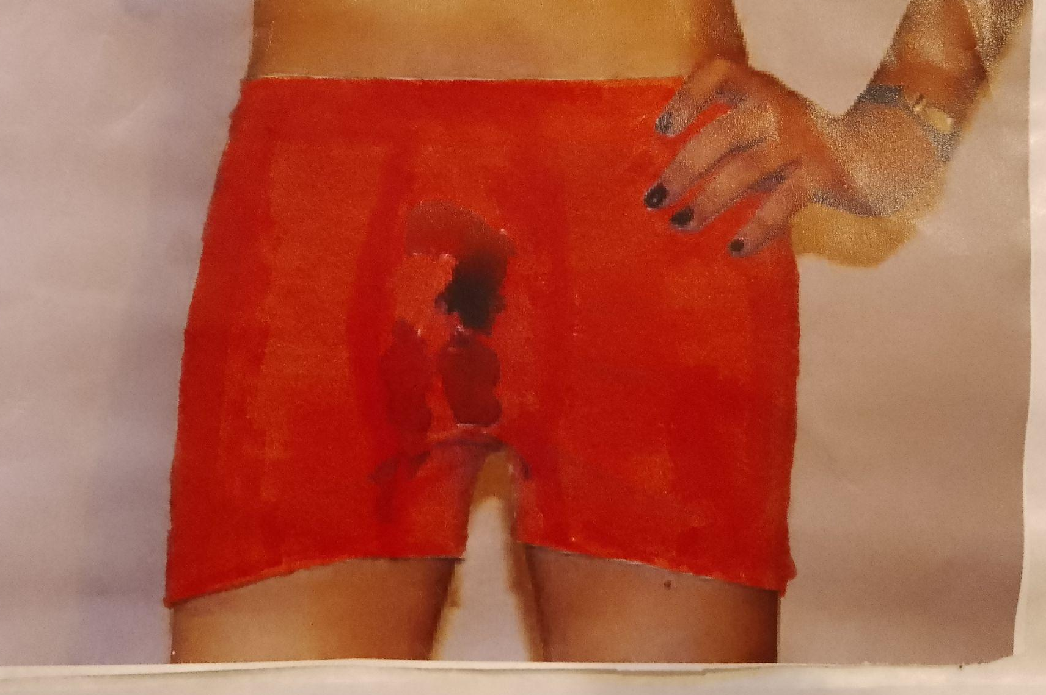

Slide 12
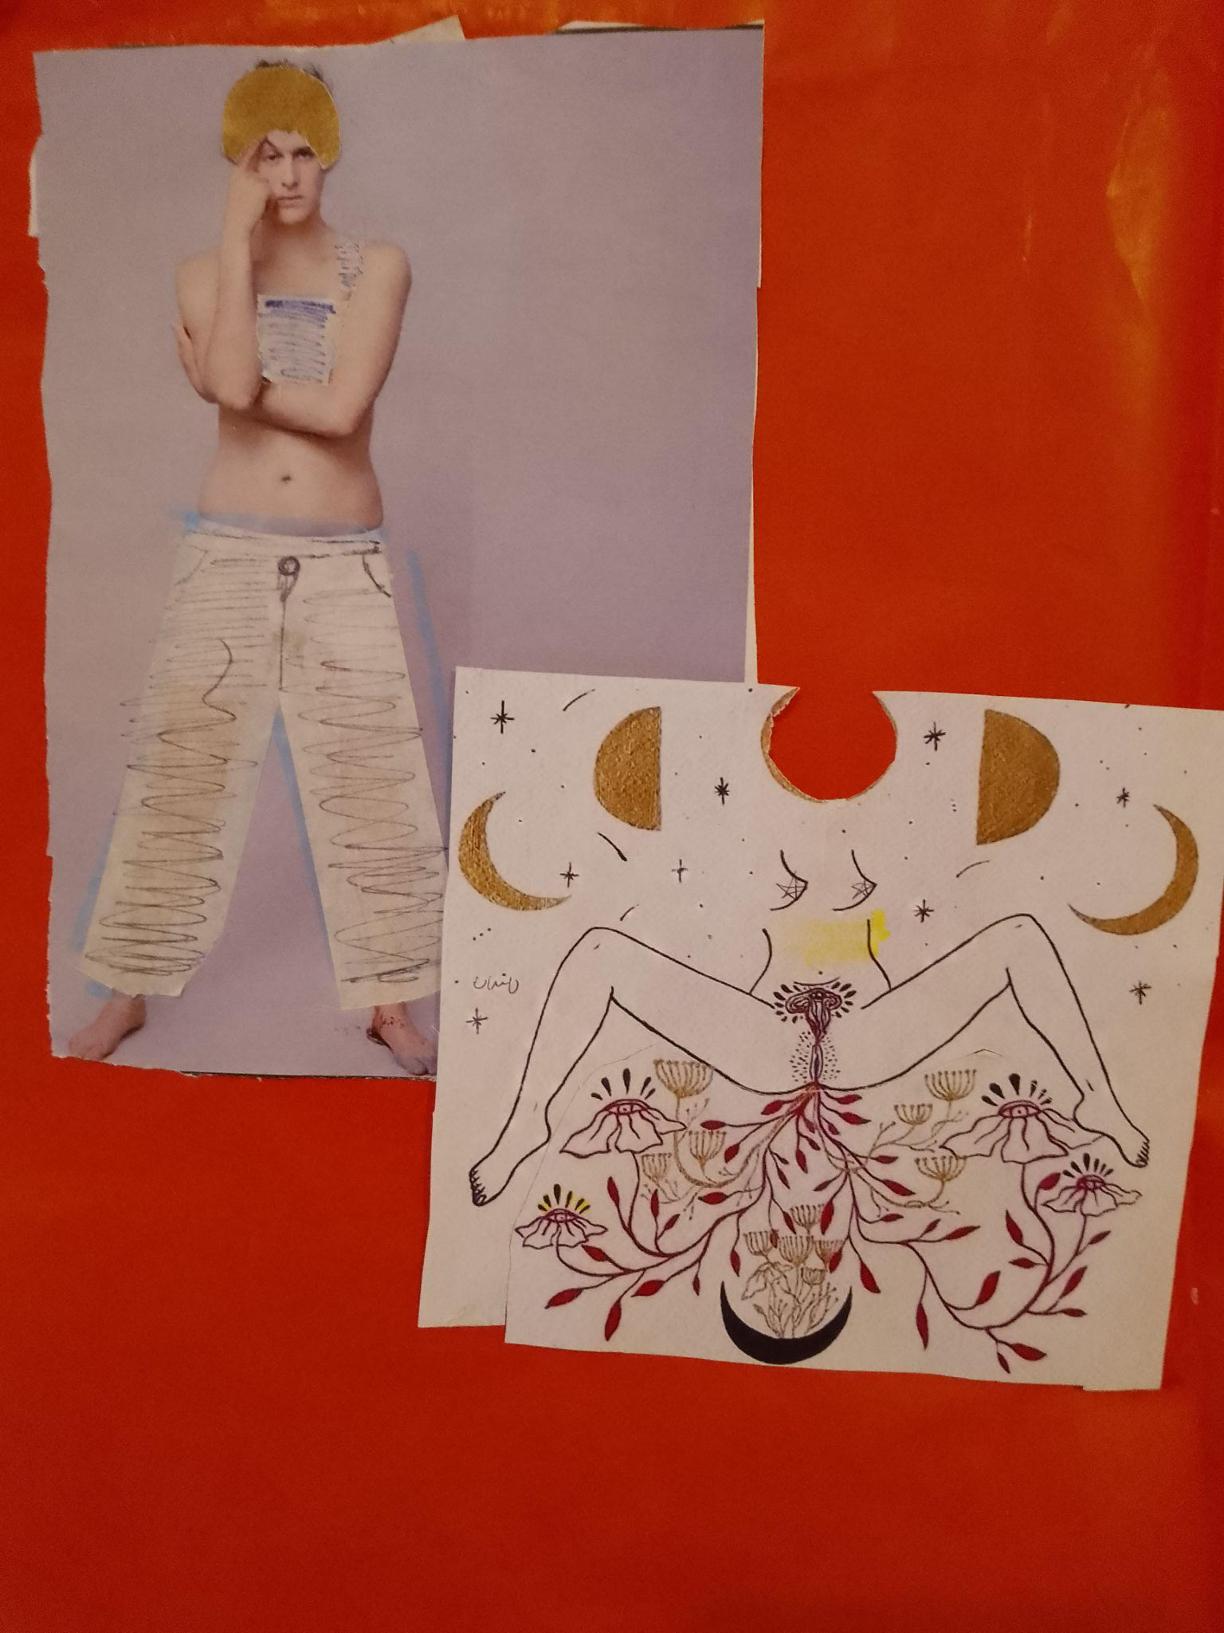

Slide 14
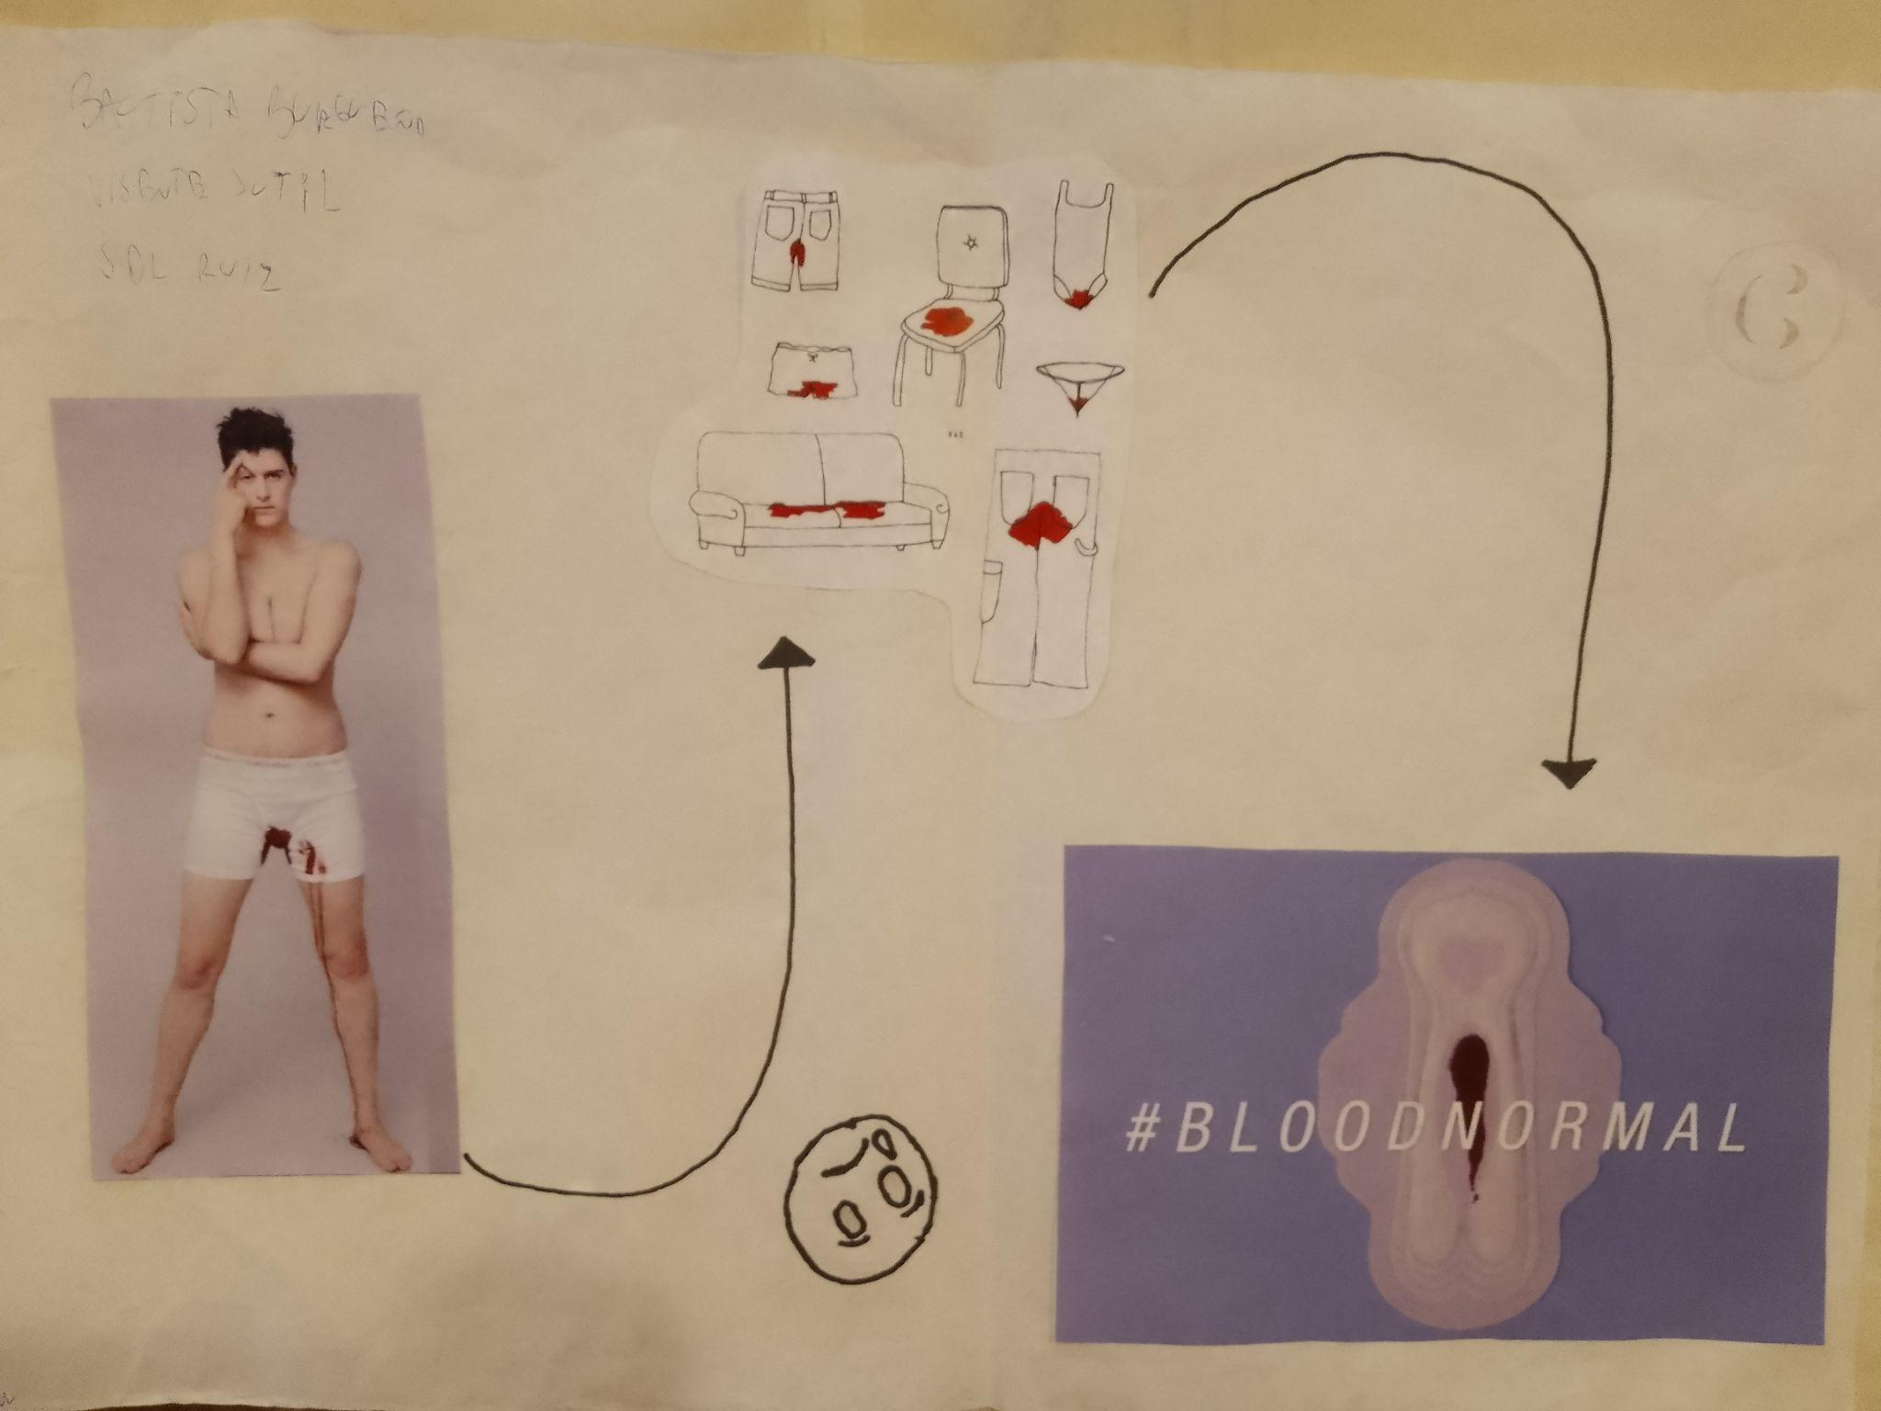

Slide 15
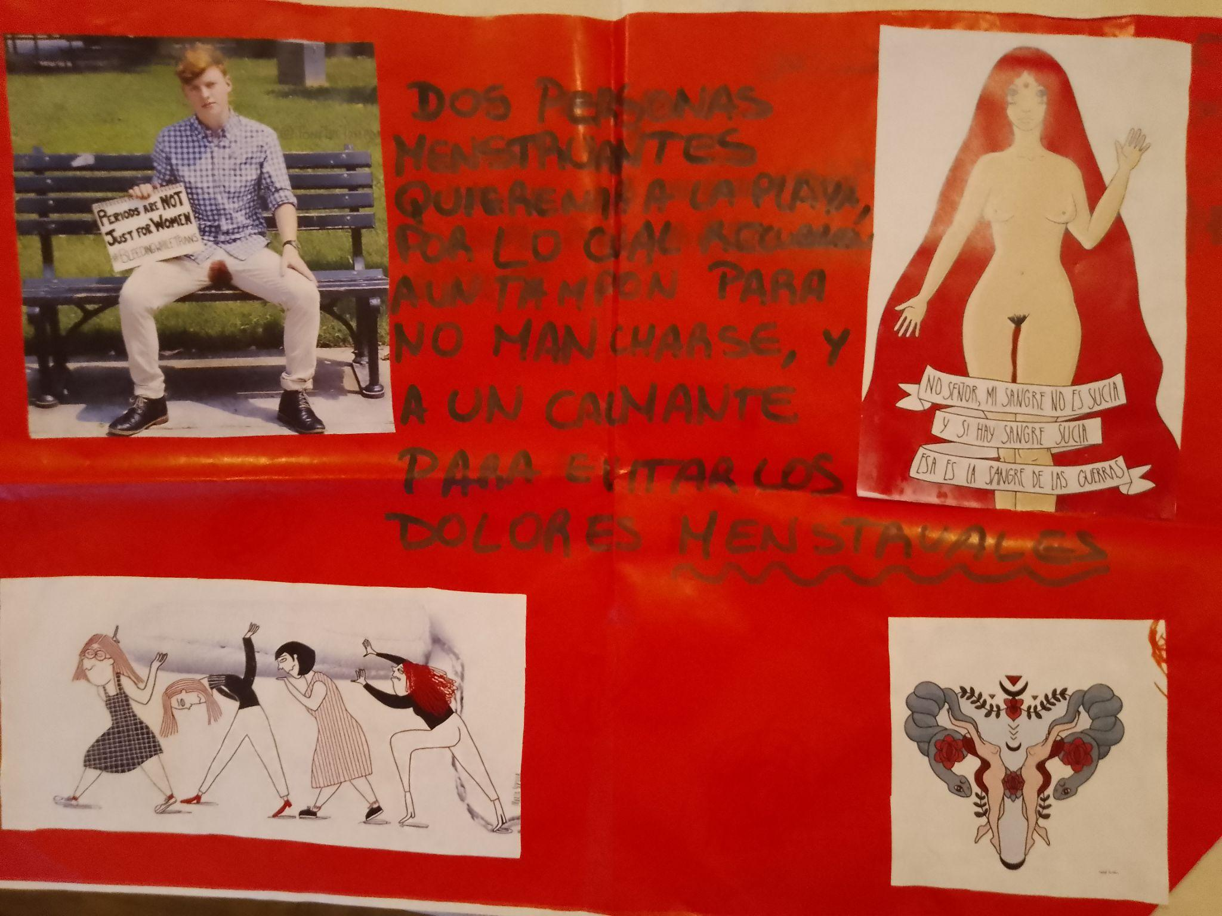
“Duas pessoas menstruadas querem ir à praia, então usam um absorvente interno para evitar manchas e um analgésico para cólicas menstruais”.

Slide 16
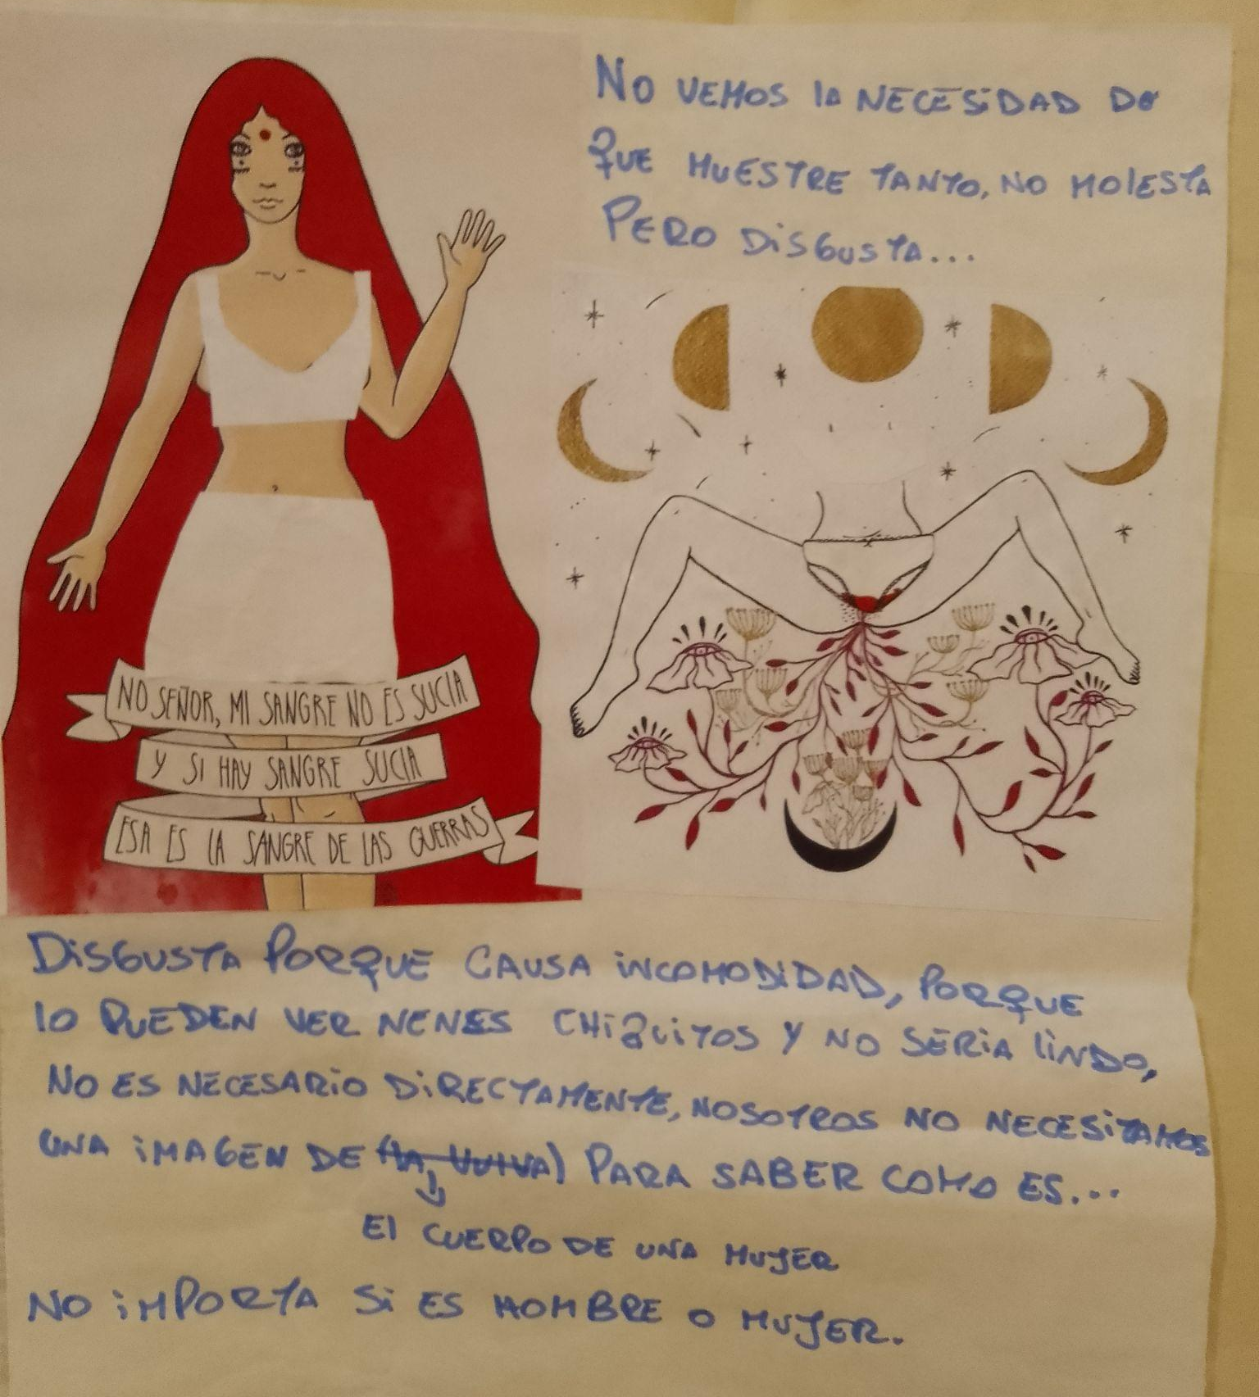
“Não vemos necessidade de ele mostrar tanto, não é chato, mas é chato…
É desagradável porque causa desconforto, porque crianças pequenas podem ver e não seria legal, não é necessário de jeito nenhum, não precisamos de uma imagem do corpo de uma mulher para saber como ele é... não importa se é um homem ou uma mulher."

Slide 17
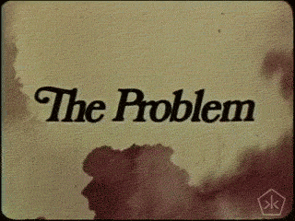
(in)conclusões
Com estas contravisualidades (Mirzoeff, 2016) torna-se visível a caracterização heteronormativa dos corpos e dos espaços (Ahmed, 2019).
Eles caracterizam a visualidade da diferença (Pollock,2013) do ideal do corpo masculino a-menstrual (Tarzibachi, 2017)
De uma performatividade do olhar formas como a retórica sobre corpos menstruados opera, eufemismos

Slide 18
Entre emergências e os emergêntes, que narrativas e experiências
ignoramos sobre pessoas menstruadas?
Essas visuais são emergentes ou emergenciais?
Elas preveem novas imagens e imaginários do corpo menstrual social?
Perturbar o regime escópico pode causar rupturas e interrupções na bionormatividade de pessoas menstruadas?

Slide 19
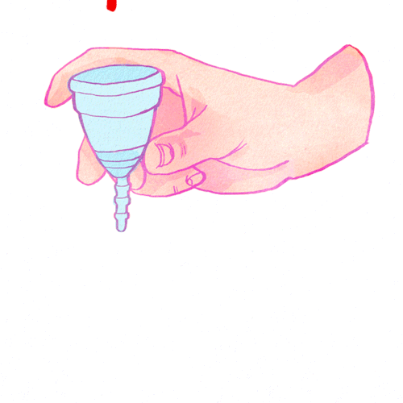
Menstruar é
político!

Slide 20
Muito obrigades!
obaronezallocco@gmail.com
Menstruales tautologías (est)ético-políticas
Cartografías menstruales de reXistencia. Reflexiones epistemológicas y (est)ético políticas de visualidades
Más …

